Slide 1

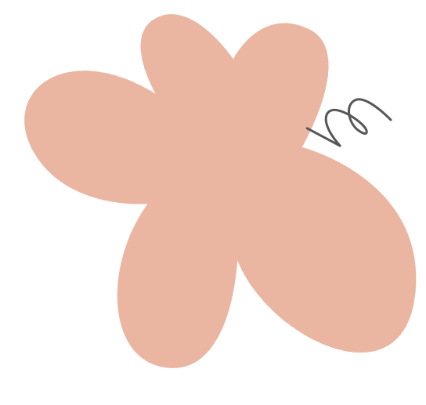







































小凡老師上男廁還是上女廁?
國小高年級
教育部國民教育中央輔導團性別平等教育議題分團

Slide 2





學習目標
1、理解多元性別者上廁所的處境
2、認識性別友善廁所
3、減少對多元性別者的歧視
教學時間
一節課
融入領域
綜合領域、健康與體育
Notes:
環境面向

Slide 3

小凡老師是一個特別的老師 我們來認識這位老師….
Notes:
環境面向

Slide 4


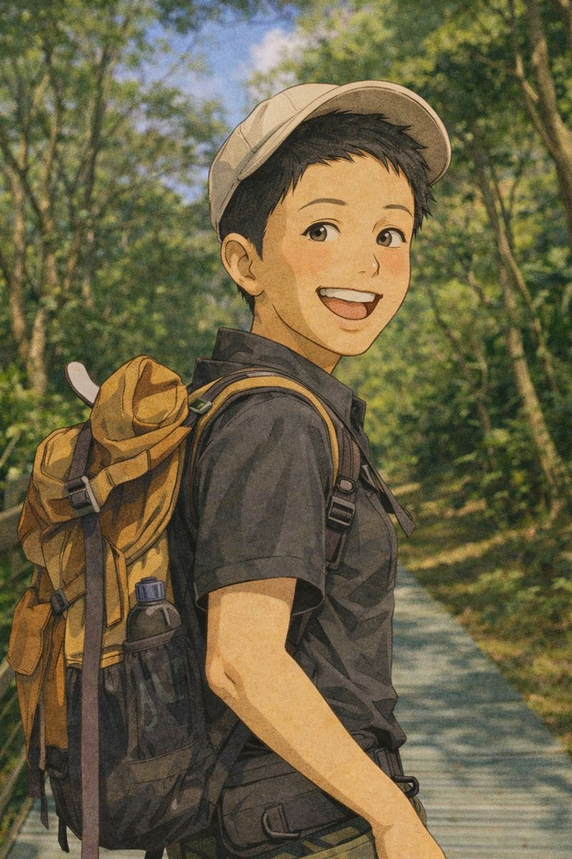


大家好，我是小凡老師。 我從小就喜歡運動，現在是一位帥氣的體育老師，我的個性很溫柔，也很體貼，可以把家裡整理得很乾淨舒服。我有兩隻可愛的貓咪小孩，還有兩隻二十幾歲的烏龜。
我留著短短的頭髮，喜歡打扮成帥帥的樣子，不喜歡穿裙子，這樣的我很自在，是我最自然的感覺。
圖片來源以小凡老師照片A I生成
Notes:
性別特質

Slide 5
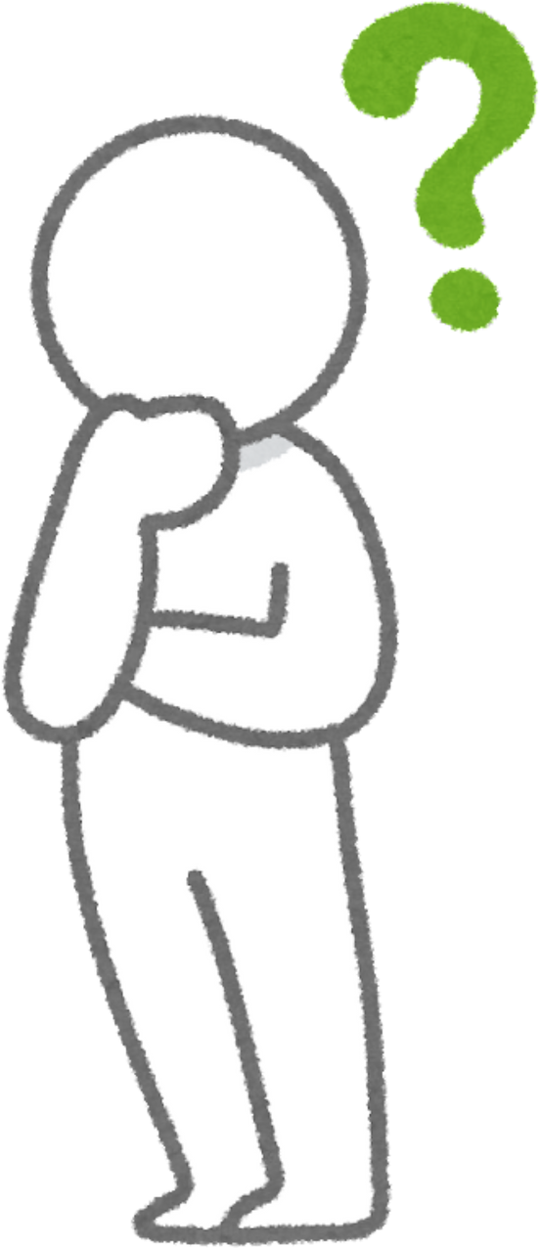
小凡老師總是會遇到一些狀況
有時候，我去上公共廁所時，有一些人因為認錯我的性別，而用奇怪的眼神看我，會讓我很緊張……
想一想，短頭髮的她被認錯性別，會遇到什麼狀況?
(被懷疑有不良的動機、被認為是變態、被罵....)

Slide 6

如果你是小凡老師，你的感受如何？
😊溫暖（被理解、被幫助）
😐普通（沒感覺）
☹️難過（被排除、被拒絕、被嘲笑）
Notes:
性別特質

Slide 7
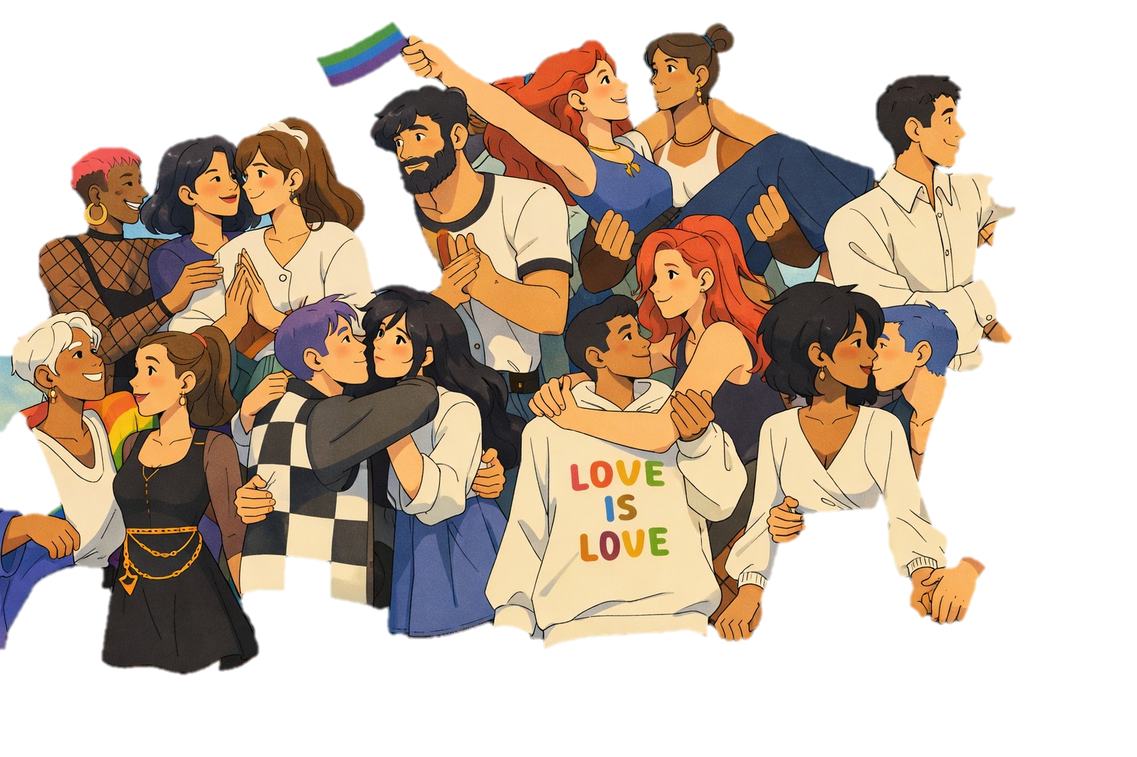
性別友善社會
一個真正「性別友善」的社會，關鍵在於能否看見、理解並回應「性別少數」的需求。
圖片來源由 Gemini的A I生成
Notes:
環境面向

Slide 8
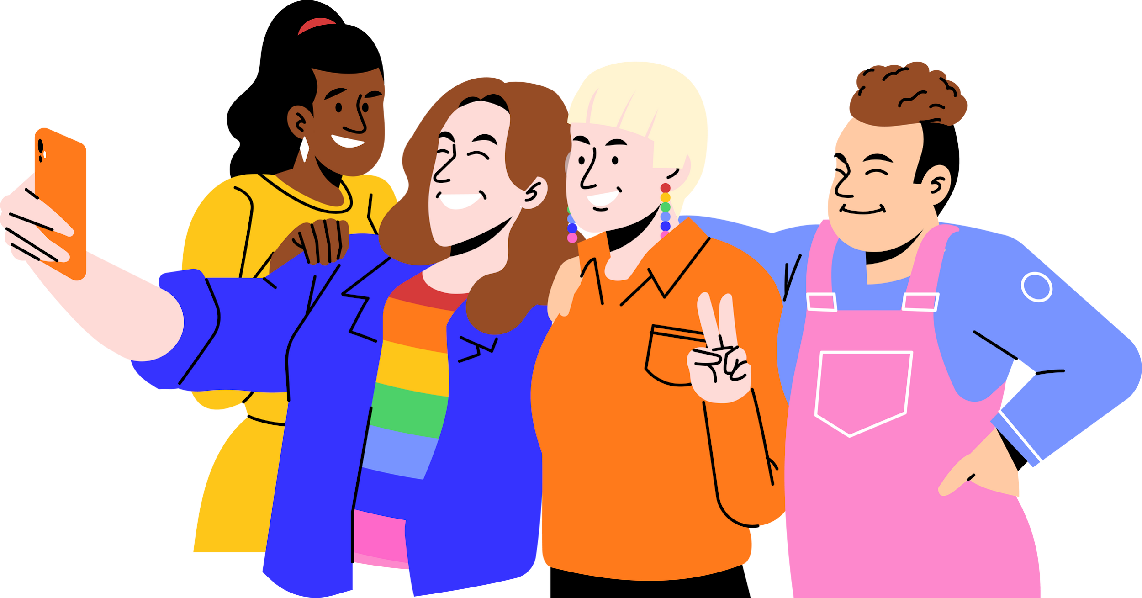
性別友善社會
性別認同：是你內心深處對自己的感覺，也就是覺得自己是男生、女生，還是其他。
性別氣質：是你表現出來給別人看的樣子，陰柔或陽剛或其他...
有些人的性別氣質跟多數人不一樣，不一定都是符合男陽剛、女陰柔的主流性別形象。性別認同亦同，並不是每個人都是順性別者，這些都需要被尊重。
圖片來源由 Gemini的A I生成
Notes:
環境面向

Slide 9
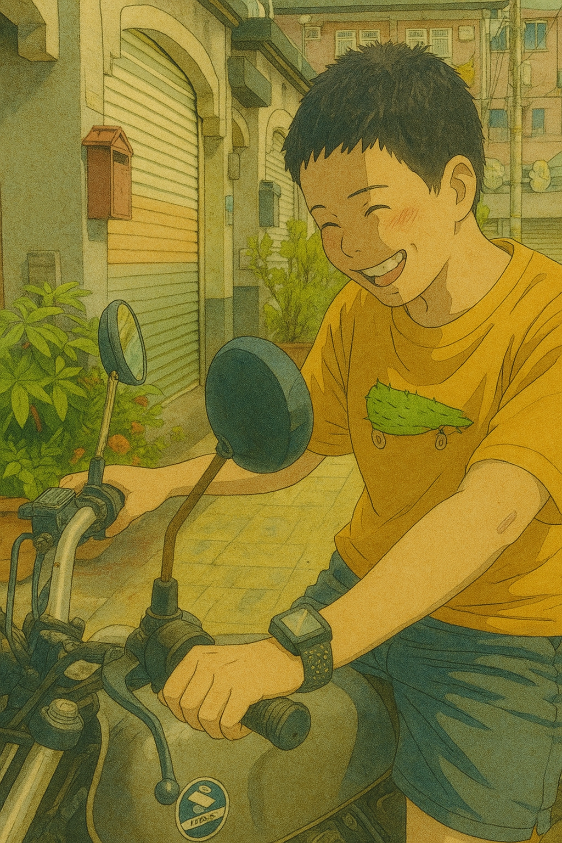
小凡老師的期待…...
小時候，愛我的大人想要我留長頭髮、穿裙子，讓我看起來「更像女生」一點。長大後我也會穿粉紅色看起來像女生的衣服，避免常被問到性別的問題。
我後來才知道，每一個人都有自由展現外表的權利，不應該被質疑。
我希望有一天，不管是什麼樣子的人，都可以很自在地被認識，也可以很自在地交朋友，這是我最期望的。
圖片來源以小凡老師照片A I生成
Notes:
性別特質

Slide 10
性別友善社會
在「性別氣質」與「性別認同」上，與多數人不同的人，他們在上公共廁所時，可能會遇到跟小凡老師一樣的困擾！
Notes:
環境面向

Slide 11
全班分六組，二組討論一個面向，幫小凡老師想一想，有什麼方法幫她解決上廁所的煩惱?
＊環境／政策／制度：
＊人際支持：
(如：增加男女都可以上的廁所--例如：性別友善廁所， 讓不同性別者都可以上的廁所。 目前在臺灣尚無建築法令強制要求設置性別友善廁所，所以許多做法是透過行政指引、設計手冊等鼓勵推動。)
（如：陪小凡上廁所，和她講話，藉由她發出聲音，讓旁邊的人知道她是女 生。）
＊教育：
（如：融入課程並強調「使用廁所是基本人權」。）
Notes:
環境面向

Slide 12

性別友善廁所的想像….
依照大家對小凡老師困擾的解決方式，有同學提到不分性別的廁所，請大家想一想，廁所不分性別可能的樣子……?
（如果學校有平板，可以用padlet的畫圖功能，讓學生畫畫看。）
Notes:
環境面向

Slide 13
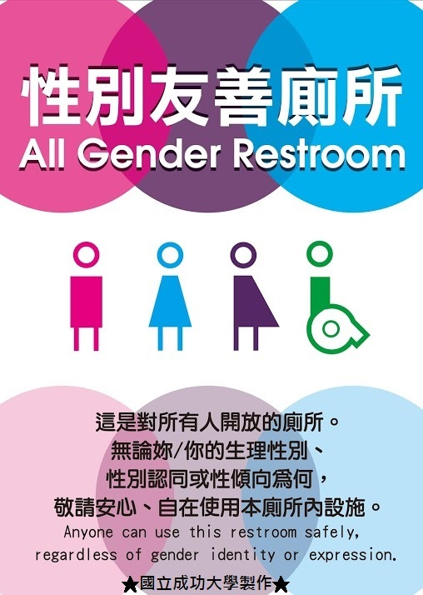
什麼是性別友善廁所？
觀看影片後回答問題
https://www.youtube.com/watch?v=1Gf9kFG04TI
Notes:
環境面向

Slide 14
什麼是性別友善廁所？
思考一下，從影片中發現性別友善廁所和一般的公廁有什麼不同？
（強調「所有性別皆可上」、「獨立空間」、「無性別符號的標誌」、「隱私」、「強調隔間與門板反偷拍設計」）
（教學小提醒：老師也可以介紹「通用廁所」與「全齡友善廁所」等概念，並說明安排這類非傳統性別二分廁所設施的用意。其核心理念是「打破性別二分」，建立一個不論性別、年齡、身心狀況，任何人都能自在使用的如廁空間。這種設計不再以生理性別（男/女）作為唯一的區隔標準，而是回歸到「使用者功能」與「隱私需求」本身。）
Notes:
環境面向

Slide 15
有些地方會將「無障礙廁所」多加一個「性別友善廁所」的標示......
有一次小凡老師去上這樣的性別友善廁所時，聽到外面有人說：「那個廁所是給“不正常”的人使用的」
她覺得很受傷…...

Slide 16
你會使用性別友善廁所嗎？
如果在出遊時，剛好女廁爆滿、男廁維修，你／妳會不會使用性別友善廁所，請寫在學習單中？
會，為什麼？ / 不會，為什麼？
（教學小提醒：如果很多人回答不會，可以適時提醒雖有政策，但須透過教育來消除歧視。再者，如果同學回答否定多元性別的話語，如：同性戀很噁心，老師可適時進行相關的教學。 ）
如果是真正的性別友善廁所，每個人都可以自在選擇自己需要的廁所，這才是理想的狀態。但目前有些性別友善廁所受限於空間和無障礙或親子廁所結合，則需降低誤解與消除歧視，讓大家都能安心上廁所。

Slide 17

結語
「廁所不只是方便，更是尊重與平等的起點」✨
「性別友善廁所」能讓每一個人都安心自在的上廁所！

Slide 18
參考資源
內政部公告「性別友善廁所設計指引」。
教育部111年7月15日函頒「校園性別友善廁所及宿舍指引」。

